Slide 1
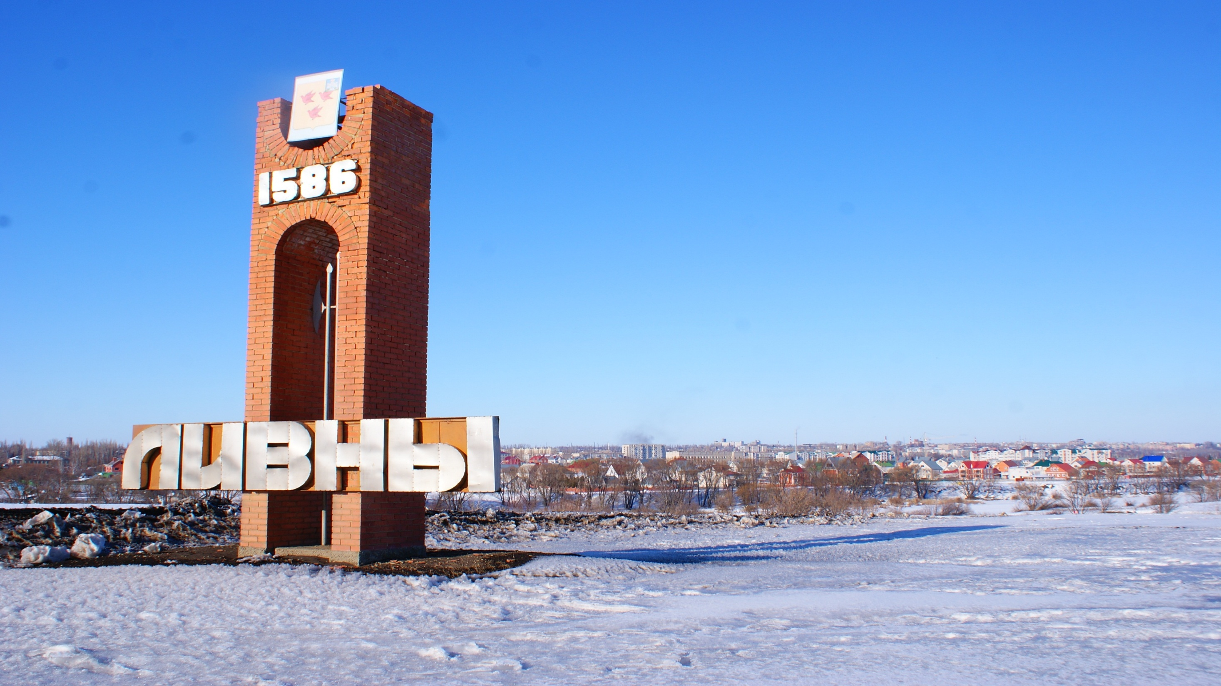
Бюджет города Ливны
Орловской области
на 2018 год и на плановый период 2019 и 2020 годов

Slide 2
Основы составления проекта бюджета
Указы Президента Российской Федерации от 7 мая 2012 года
Прогноз социально-экономического развития города
Проект бюджета
Основные направления бюджетной и налоговой политики
Программы городского округа

Slide 3
Динамика доходов бюджета города Ливны за 2017-2020 годы
млн. руб.

Slide 4
Программно-целевой метод планирования расходов
В бюджете города в 2018 году предусмотрены средства на реализацию 15 муниципальных программ

Slide 5
Доходы бюджета на 2018год
828,0 млн. руб.

Slide 6
Структура собственных доходов бюджета города Ливны на 2018 год
314,7 млн.руб.

Slide 7
Структура безвозмездных поступлений бюджета на 2018 год
513,3 млн. руб.

Slide 8
Динамика расходов социально-культурной сферы в бюджете города

Slide 9
Структура расходов бюджета на 2018год в разрезе отраслей
802,4

Slide 10
Структура расходов бюджета в 2018году на образование
802,4
15 детских дошкольных учреждений с численностью детей -2902,
9 общеобразовательных школ с численностью обучающихся -5499,
5 учреждений дополнительного образования с контингентом занимающихся -2688.

Slide 11
Расходы на инфраструктурное и экономическое развитие в 2018 году
105,4 млн.руб.
Ремонт и содержание сети автомобильных дорог общего пользования местного значения и искусственных сооружений на них -79,3 млн.руб.
Мероприятия по повышению безопасности движения на дорогах города -13,4 млн.руб.
Взносы в региональный фонд за муниципальное жилье – 2,1 млн.руб.
Мероприятия по благоустройству города, содержание кладбища, пляжа -10,6 млн.руб.

Slide 12
Структура расходов бюджета на 2018год в разрезе отраслей
802,4

